Slide 1
Características de Moodle 3.8
Plataforma para programas presenciales
Actividades remotas asistida por TIC

Slide 2
Interfaz moderna, fácil de usar
Diseñada para ser responsiva y accesible, la interfaz de Moodle es fácil de navegar, tanto en computadoras de escritorio como en dispositivos móviles.

Slide 3
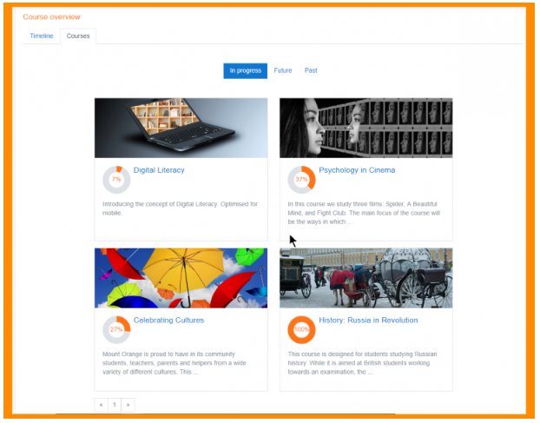
Tablero personalizado
Mostrar cursos actuales, pasados y futuros, junto con los trabajos pendientes.

Slide 4
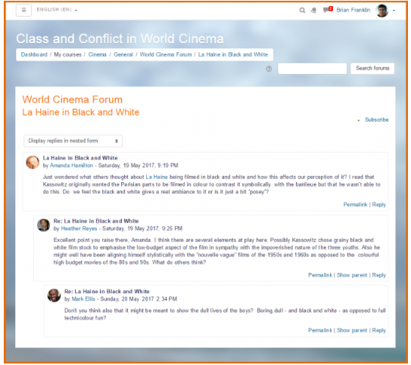
Actividades y Herramientas colaborativas
Trabajen y aprendan juntos en foros,
wikis, glosarios,
actividades de bases de datos y
mucho más.

Slide 5
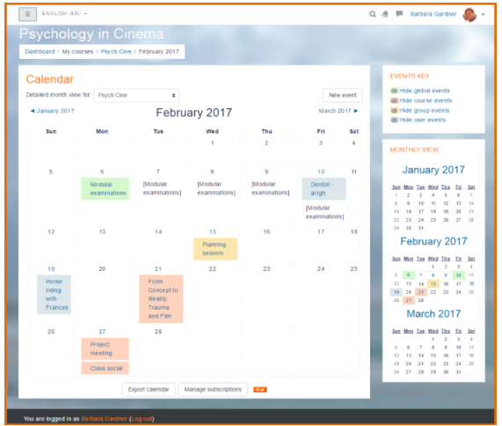
Calendario todo-en-uno
La herramienta del calendario de Moodle lo ayuda a mantener al día su calendario académico fechas de entrega dentro del curso, reuniones grupales y otros eventos de los cursos.

Slide 6
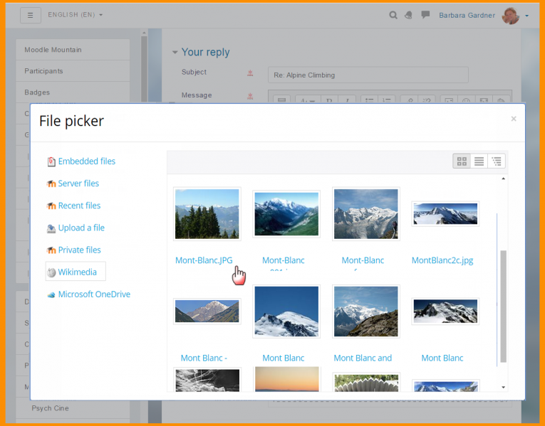
Gestión conveniente de archivos
Arrastre y coloque archivos desde servicios de almacenamiento en la nube, incluyendo MS OneDrive, Dropbox y Google Drive

Slide 7
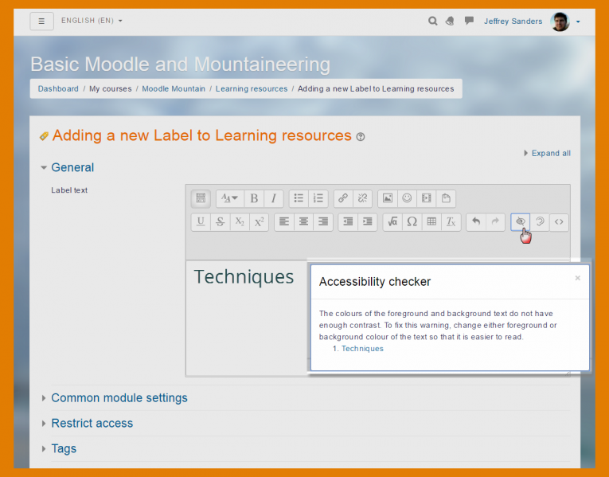
Editor de texto simple e intuitivo
Dele formato convenientemente al texto y añada multimedia e imágenes con un editor que funciona con todos los navegadores de Internet y en todos los dispositivos.

Slide 8
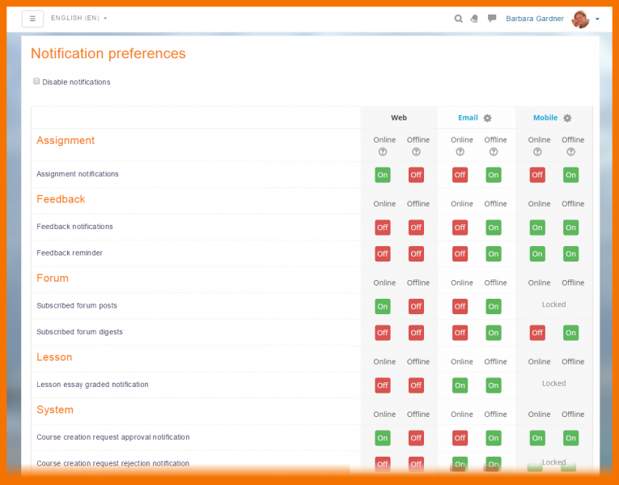
Notificaciones
Cuando se habilitan, los usuarios pueden recibir alertas automáticas acerca de nuevas tareas y fechas para entregarlas, publicaciones en foros y también pueden mandarse mensajes privados entre ellos.
https://docs.moodle.org/all/es/Caracter%C3%ADsticas_de_Moodle_3.8#:~:text=Moodle%20es%20un%20sistema%20gratuito,cualquier%20momento%2C%20en%20cualquier%20sitio.

Slide 9
Dirección Virtualidad
YESID BEJARANO VARGAS
Director – Modalidad Virtual
Email: direccion.virtualidad@sanmateo.edu.co
Teléfono:3309999 EXT:196
Ubicación: Oficina 4 piso Torre A

